Slide 1
Spring Web Project
PART 1. 4.스프링+MySQL+MyBatis

Slide 2
Objectives
스프링에 관련 라이브러리 설정
MySQL의 연동을 담당하는 DataSource의 설정
MyBatis의 SqlSessionFactory의 설정

Slide 3
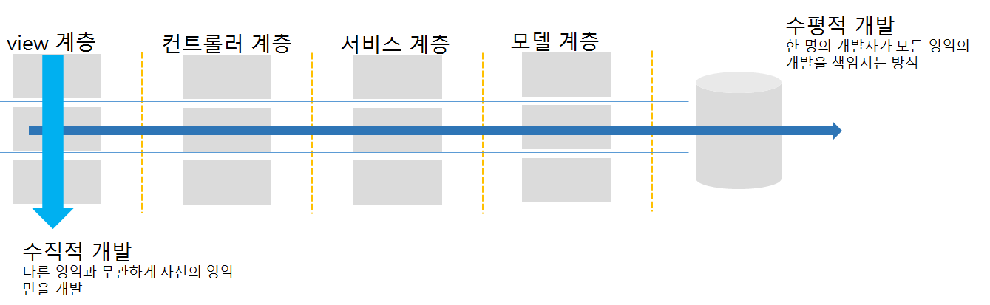
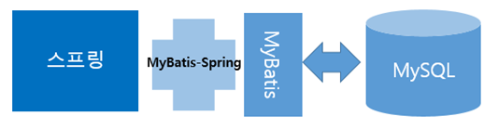
프로젝트 개발의 형태

Slide 4
작업 진행 순서
라이브러리 추가 및 다운로드
DataSource의 설정 및 테스트 작업
MyBatis의 SqlSessionFactory 설정
MyBatis의 mybatis-config 설정
MyBatis의 연동 테스트

Slide 5
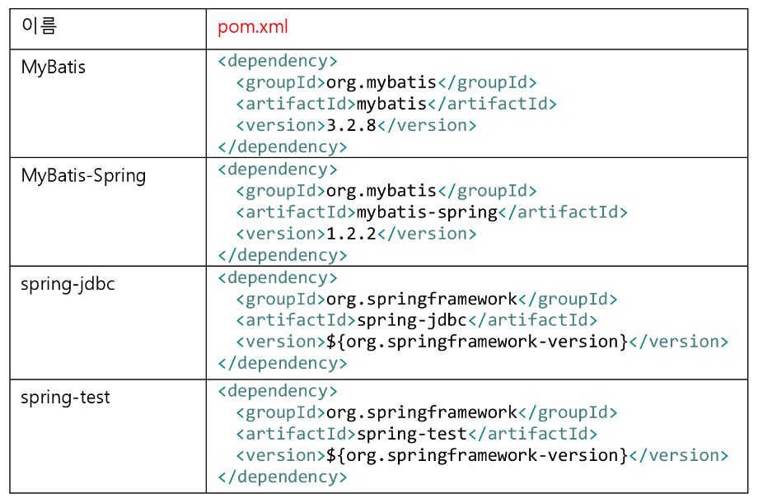
라이브러리의 추가

Slide 6
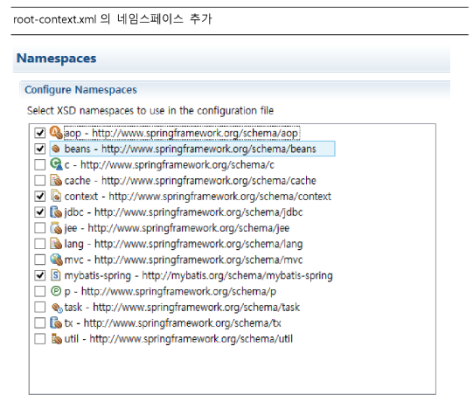
root-context.xml의 변경

Slide 7
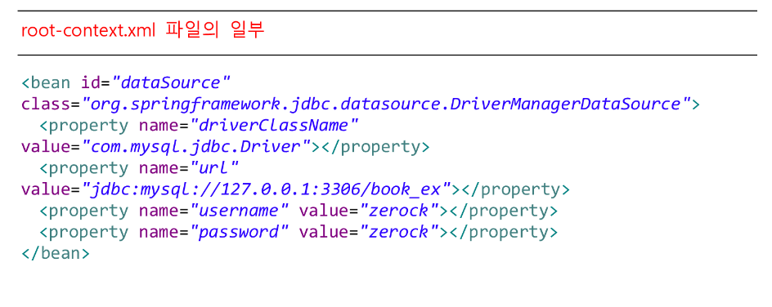
DataSource의 설정

Slide 8
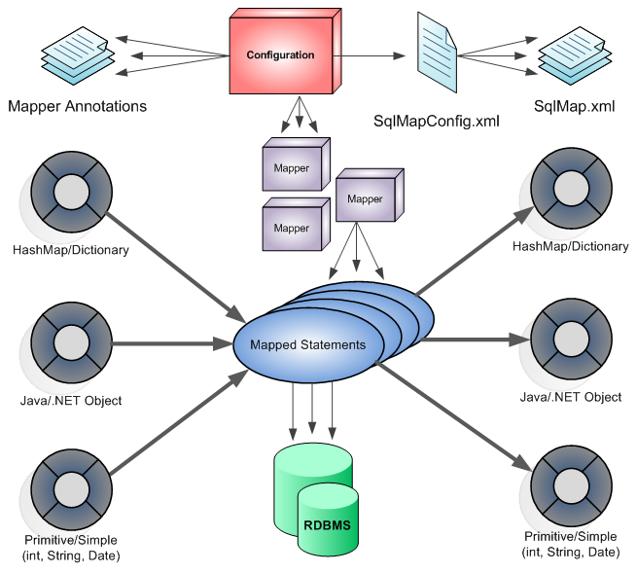
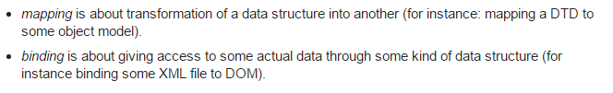
MyBatis와 SqlSessionFactory
MyBatis는 기본적으로 SQL Mapping 프레임워크
SQL문의 별도 관리
자동화된 JDBC처리

Slide 9
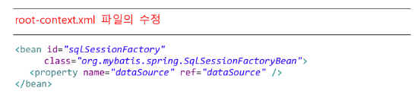
SqlSessionFactory
org.mybatis.spring.SqlSessionFactoryBean은 mybatis-spring 라이브러리의 클래스
SqlSessionFactory
MyBatis의 설정에 맞는 SqlSession 객체를 생성해 주는 역할

Slide 10
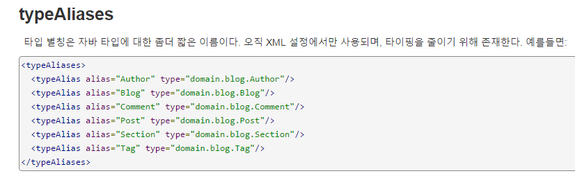
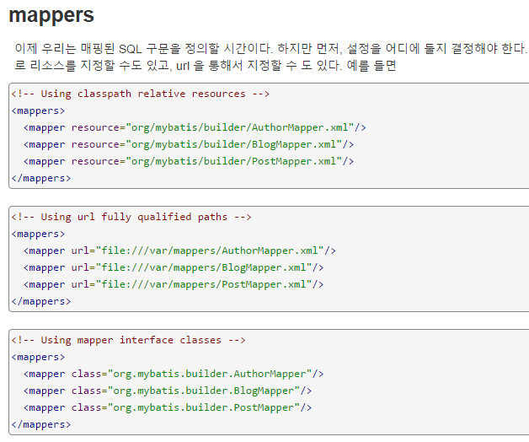
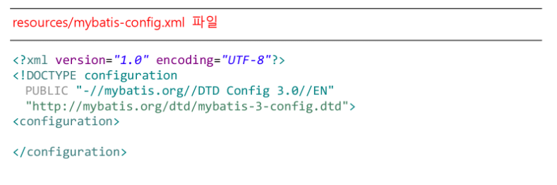
mybatis-config.xml
MyBatis의 공통적인 설정을 지정하는 XML파일
https://mybatis.github.io/mybatis-3/ko/configuration.html

Slide 11
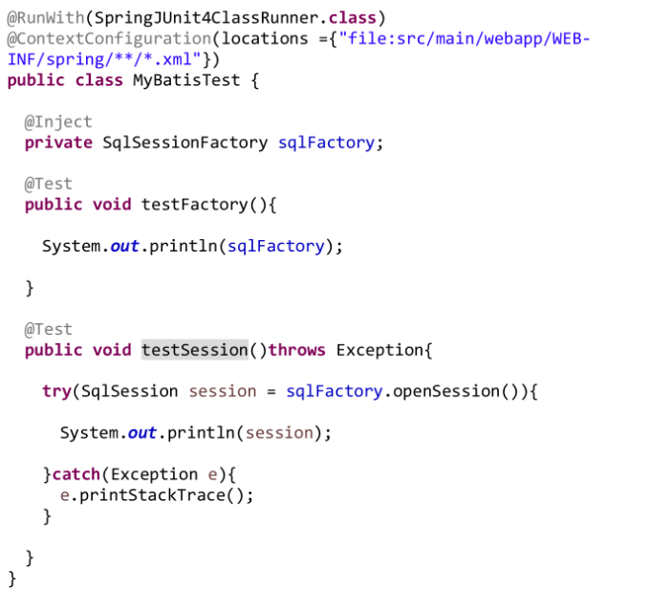
SqlSessionFactory의 테스트

